Slide 1
Какие бывают железнодорожные мосты

Slide 2
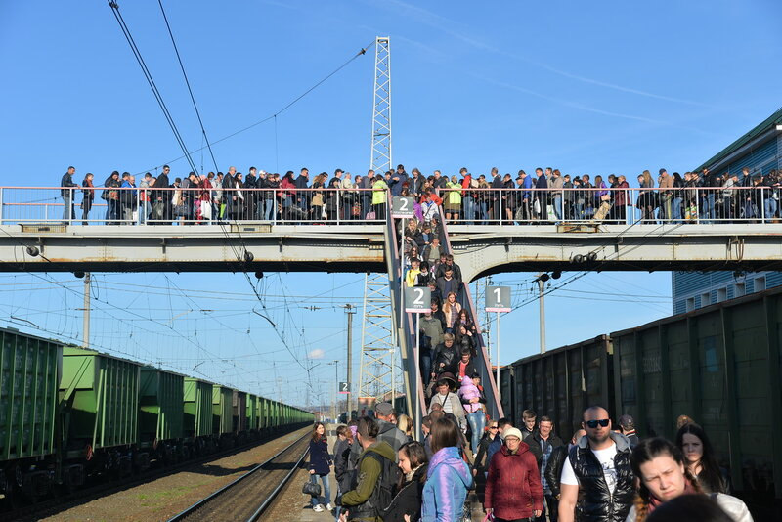
Проблема сызранского пешеходного моста

Slide 3
Обычный пешеходный мост

Slide 4
Какие бывают пешеходные мосты

Slide 5
Какие бывают пешеходные мосты

Slide 6
Какие бывают пешеходные мосты

Slide 7
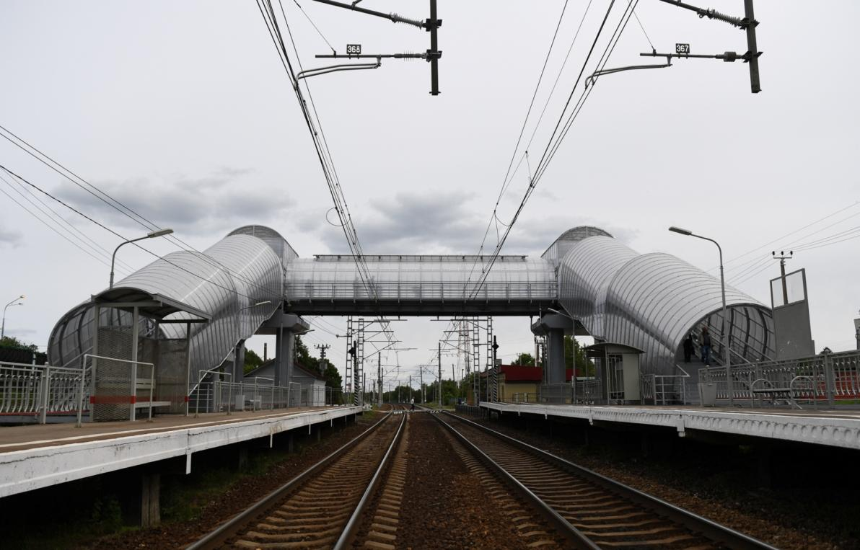
Какие бывают пешеходные мосты

Slide 8
Какие бывают пешеходные мосты

Slide 9
пешеходные мосты

Slide 10
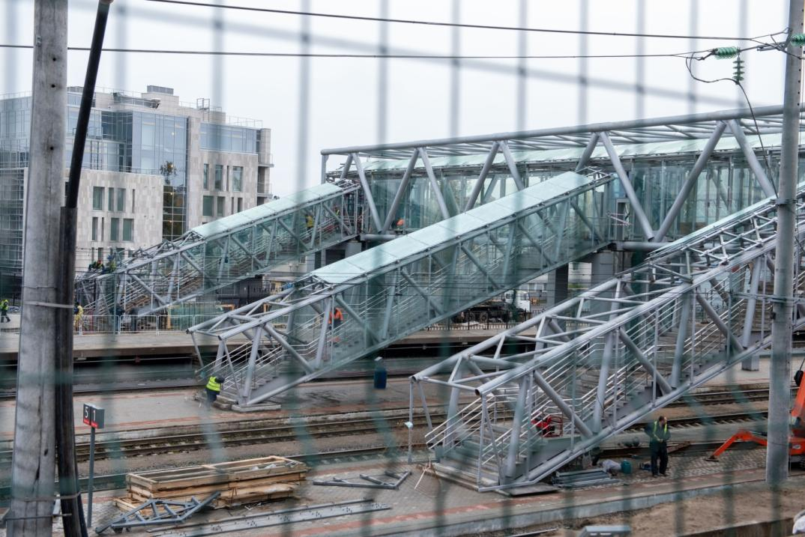
пешеходные мосты

Slide 11
пешеходный мост с эскалатором

